Slide 1
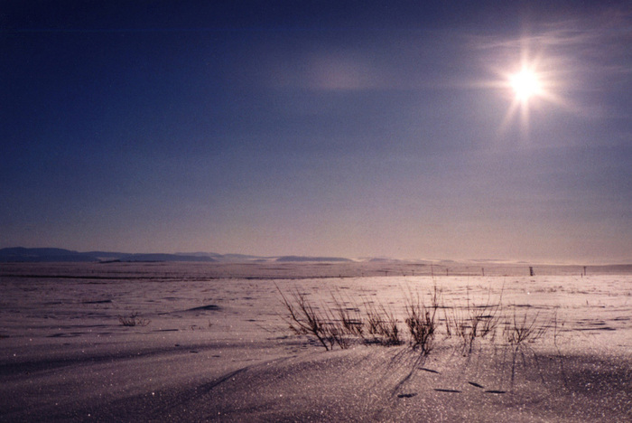
Тундра.

Slide 2
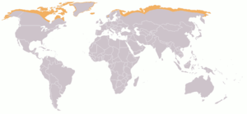
Географическое положение тундры.

Slide 3

Климат.
Тундра отличается очень суровым климатом(климат-субарктический),живут здесь только те растения и животные, которые выносят холод, сильные ветра. Зима в тундре чрезвычайно продолжительная. Так как большая часть тундры находится за Полярным кругом, то тундра зимой переживает полярную ночь.

Slide 4
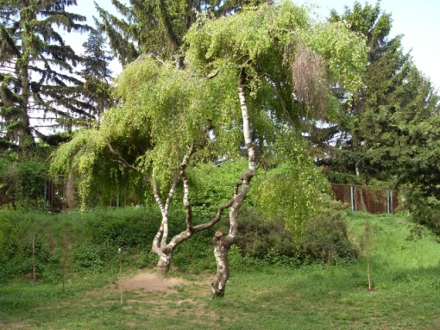
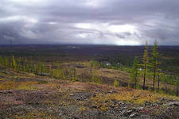
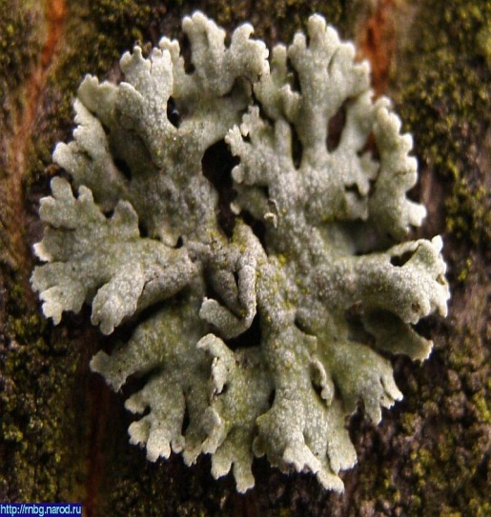
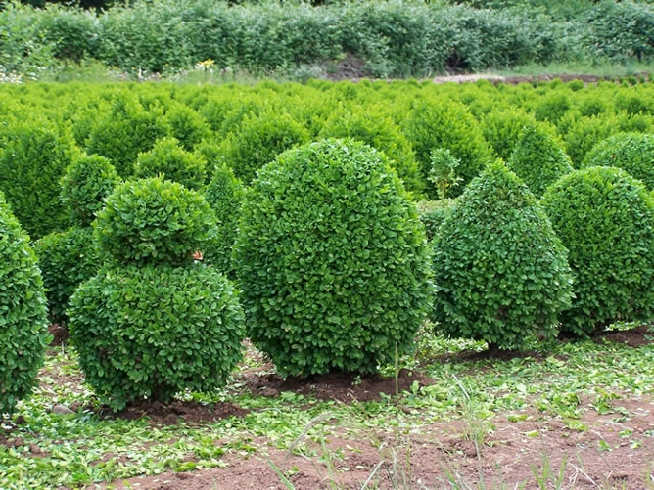
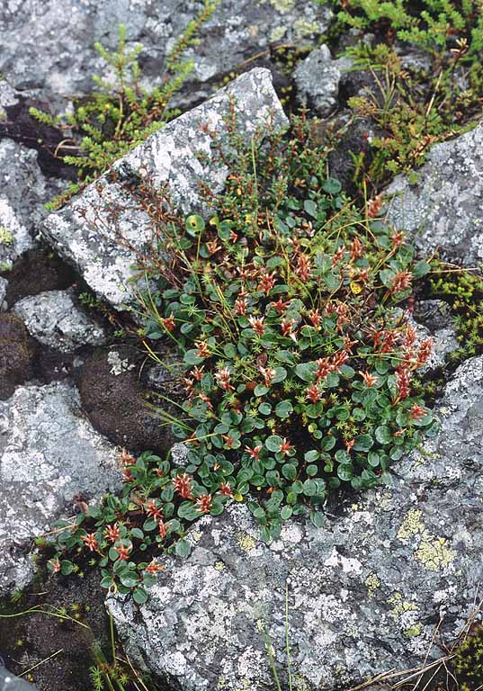
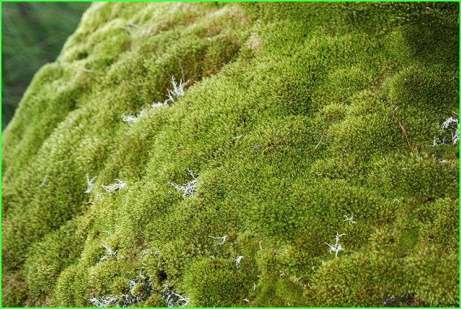
Растительность тундры.
Составляют растительный мир лишайники и мхи , невысокие травы, кустарники и кустарнички( например, некоторые виды карликовой берёзы или ивы.

Slide 5
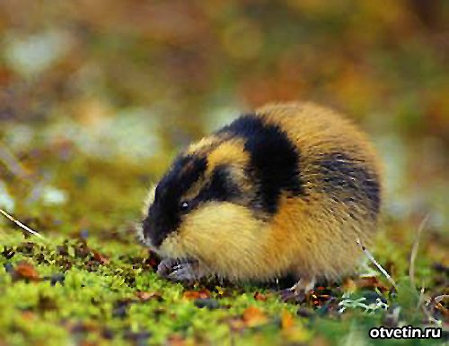
Животный мир. Лемминг.

Slide 6
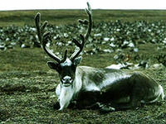
Северные олени

Slide 7
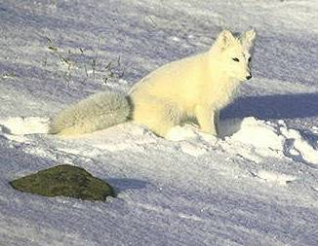
Песец

Slide 8
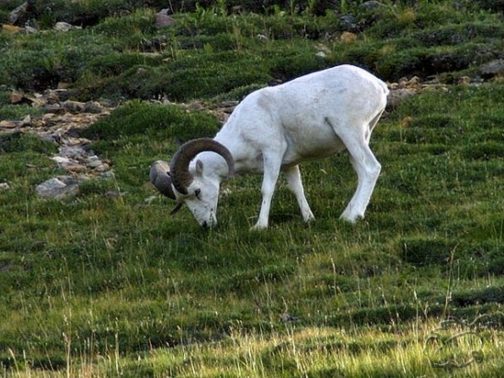
Снежный баран.

Slide 9
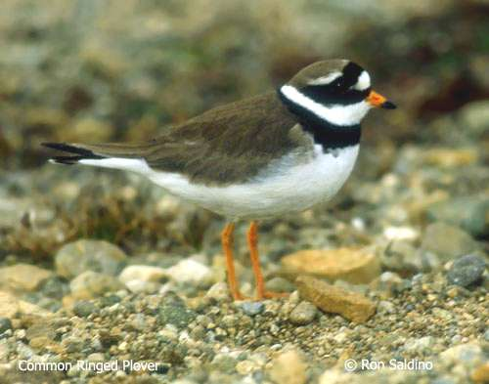
Зуёк.

Slide 10
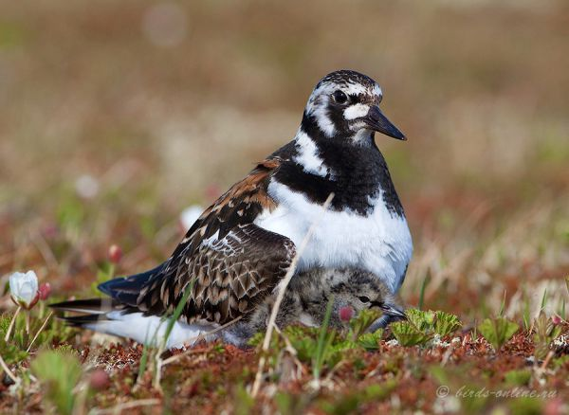
Белокрылая ржанка.

Slide 11
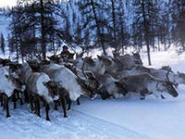
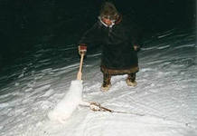
Хозяйственная деятельность человека.
Коренные жители тундры занимаются оленеводством, рыболовством, охотой . Оленеводство-основа хозяйственной деятельности человека живущего в тундре. Охотятся они в основном на песца, некрупных морских животных

Slide 12
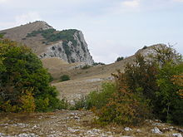
Спасибо за внимание!

